Slide 1

Conception du Site Web de l'Université EM-Gabon : Stratégies et Réalisations
Présenté par:
PLACCA KILAKY Emmanuel
LAWANI Abdul Mankine
AZUBUKO Emmanuel

Slide 2
Introduction
Bienvenue à la présentation sur la conception du site web de l’EM-Gabon Université. Nous allons explorer les stratégies et les réalisations pour ce projet important.

Slide 3


Outils utilisés
Pour la conception de ce site nous voulons vous proposer un CMS qui est Wordpress. IL est un des CMS les plus connues et fais partie des plus utilisés
Pour l’achat du nom de domaine et l’hébergement nous vous proposons HOSTINGER

Slide 4
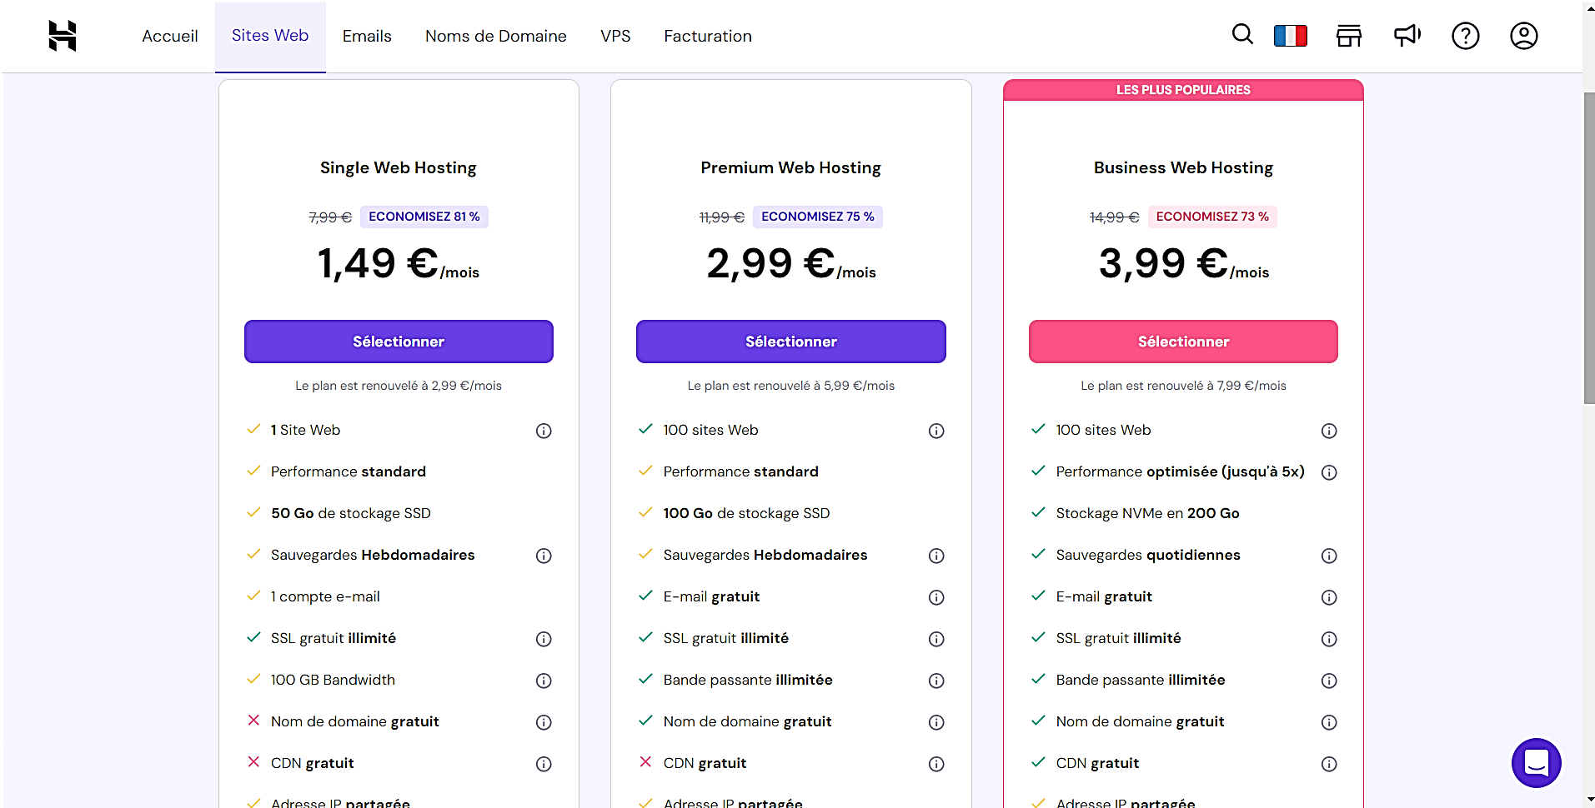
Ici nous avons les différents forfait pour l’hébergement du site

Slide 5
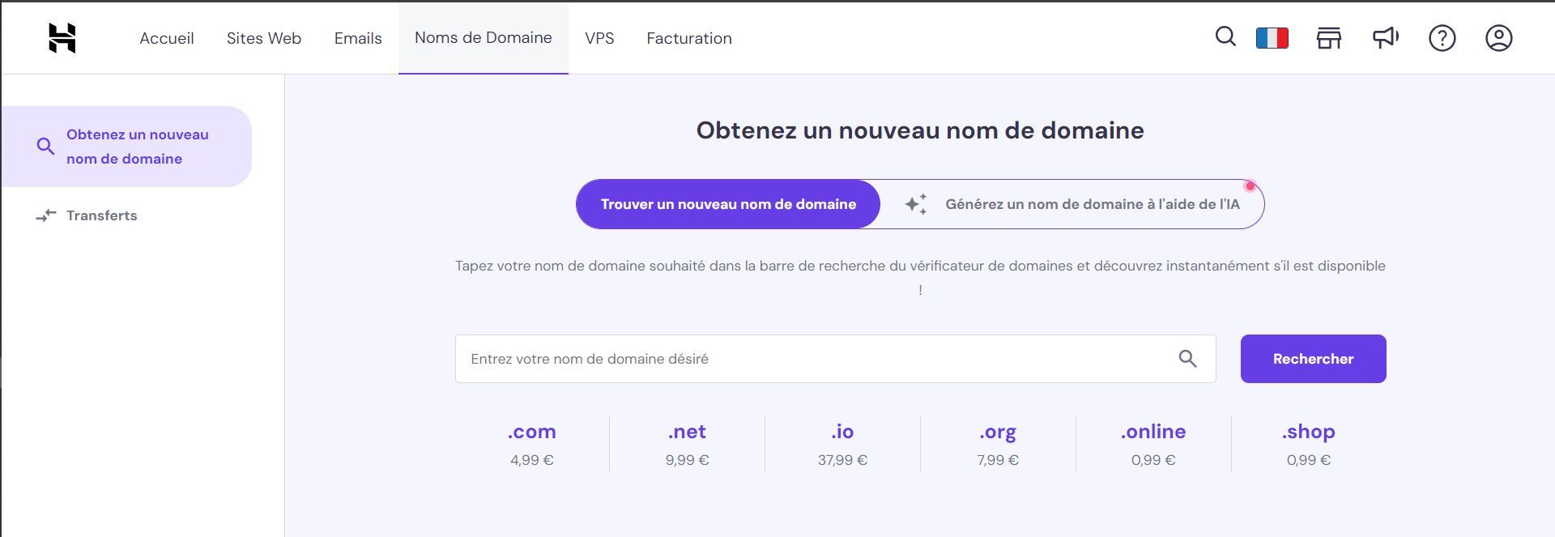
Voici les différents prix mensuels des noms de domaines

